Slide 1
MDP Fallstudie - JMail
Projektbeschrieb
  Technologien
  User Stories / Tasks
Iterationsplanung
Implementation
  UnitTests
  Pattern
Demo
Reflexion

Slide 2
Projektbeschrieb
Einrichten von E-Mail Kontos
Empfangen/Versenden von E-Mail Nachrichten
Beantworten/Weiterleiten von Nachrichten
Verwalten von Nachrichten
Protokolleinstellungen
Protokolleinstellungen
Verwalten der Lieblingsadressen in einem Adressbuch

Slide 3
Technologien
Entwicklungsumgebung: Eclipse
Programmiersprache: Java 7
Versionskontrollsystem: GIT (repo auf github)
Build-Tool: Maven
Third-Party Libraries:
  Apache Commons: Lang 3.1
  Mockito 1.9.5
  Javax Mail 1.4.5
  Junit 4.8.1

Slide 4
User Stories / Tasks
User Stories:
  https://trello.com/board/user-stories/508982f1bbf9269413001d8f
Tasks:
  https://trello.com/board/tasks/5092c5f11d1b5b5c5400c589

Slide 5
Iterationsplanung
Ressourcenmanagement mit Excel:
  ..\prjplanning\Iteration1.xlsx
3 Iterationen
Velocity:
  Start: 0.8
  Ab Iteration 2: 0.7
Task-Tracker im Wiki:
  https://github.com/delsener/ch.zhaw.mdp.fallstudie/wiki/Iteration1

Slide 6
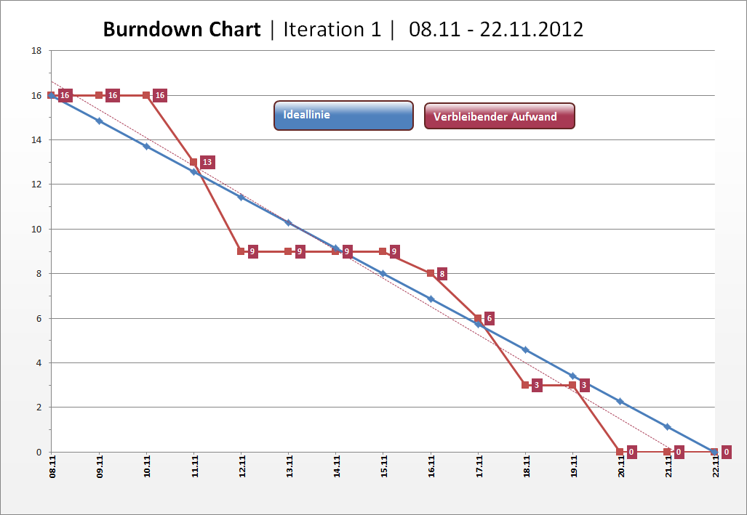
Burndown – Iteration 1

Slide 7
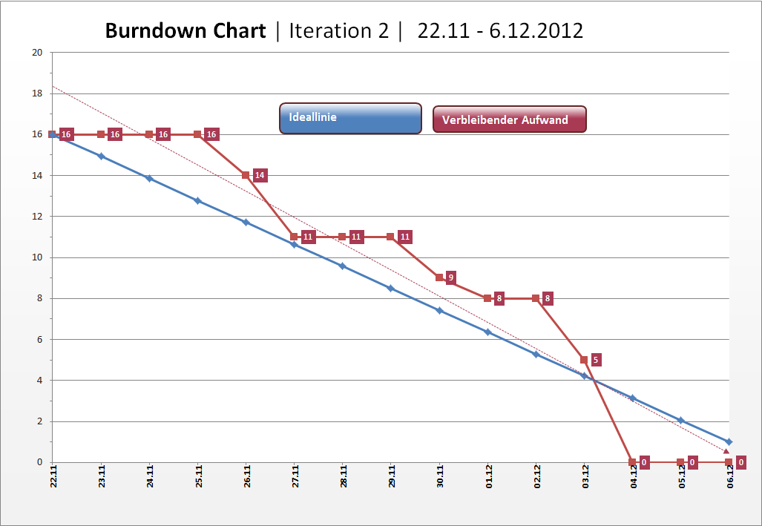
Burndown – Iteration 2

Slide 8
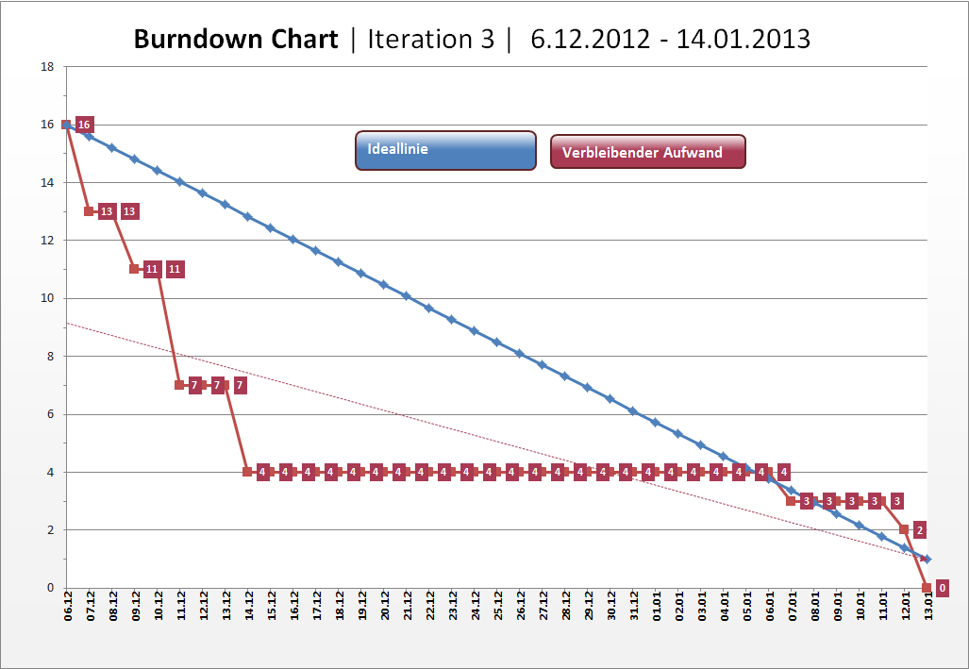
Burndown – Iteration 3

Slide 9
UnitTests
JUnit
Mockito

Slide 10
Pattern
MVC - Model View Controller
Strategy Pattern
Command Pattern
Visitor Pattern

Slide 11
Demo

Slide 12
Reflexion
Projekt – Mail Client - an sich nicht sehr spannend
Projektplanung mit User Stories, Tasks und Burndown lehrreich
Trotz Overcommitment alle Iterationen gewonnen ;)
Zusammenarbeit im Team und gemeinsame Entwicklung (mit VCS) gut funktioniert
Resultat: Mail Client mit Basisfunktionalität vorhanden (High-Prio Tasks erfüllt)

